Slide 1
物聯網安全簡介 Introduction to IoT security
National Taiwan University
Hsu-Chun Hsiao
hchsiao@csie.ntu.edu.tw
Notes:
各位同學大家好
這個課程模組的主題是「物聯網通訊以及網路安全技術」，第一個單元是Introduction to IoT security，「物聯網安全簡介」。

Slide 2
課程地圖
應用延伸
1
物聯網安全簡介
個案討論
(如智慧家庭、
無人機、
穿戴式裝置)
未來挑戰
2
物聯網通訊協定的資安議題
最新技術發展
3
物聯網軟韌體的資安議題
物聯網中常見的資安問題
物聯網中的
防禦技術
4
物聯網硬體的資安議題
核心概念
5
物聯網應用層的資安議題
資安
物聯網
Notes:
這個課程模組總共分成五個單元。
除了第一個單元的簡介之外，接下來的四個單元我們會討論物聯網各個面向的資安議題，包括通訊協定、軟體、韌體、硬體到應用層等面向。
除了會涵蓋資訊安全和物聯網的相關核心概念之外，也會介紹針對物聯網資安的新興的攻防技術。我們也會探討熱門的物聯網應用、如智慧家庭、無人機、語音助理等等，一方面增進了人類生活的便利性，另一方面是否也帶來了新的資安風險和疑慮。

Slide 3
單元目標
本單元目標為讓同學思考物聯網可能的資安弱點，及應達成之資安需求。
完成此單元後，同學應能
指出不同應用領域（如自動車與穿戴式裝置）的不同資安需求
透過真實攻擊案例，理解設計和實作防禦的困難點（如效能限制、成本考量、人為錯誤等）
了解物聯網技術對隱私或倫理可能帶來的影響
Notes:
第一個單元是物聯網安全簡介，這個單元的目標是讓同學思考物聯網可能的資安弱點以及應該要達成的資安需求。
那希望完成這個單元之後，同學能夠指出不同的應用領域如自動車與穿戴式裝置）的不同資安需求。
此外透過這個單元中介紹的真實攻擊案例，能理解實務上設計和實作防禦的困難點，像是會有效能限制、成本考量、人為錯誤等等。
最後透過這些攻擊案例，希望同學能體會到物聯網技術對隱私或倫理可能帶來的影響。

Slide 4
Outline
What’s new about IoT security?
IoT attack surface
Example: Samsung SmartThings
Challenges to securing IoTs
Practice
建議搭配實驗
Lab1: IoT search engine
Notes:
那這個單元總共分成了五個部分。首先會介紹什麼是資訊安全、什麼是物聯網，而物聯網加上安全IoT security，有什麼特殊之處？
和其他領域的security問題有什麼不同，為什麼既有的防護措施和機制可能會不足呢？
了解到IoT security的特殊之處後，我們會來說明物聯網有哪些可能的攻擊面向（attack surface），也就是攻擊者能趁虛而入的地方。
為了讓同學對這些攻擊面向有更具體的了解，再來我們會用Samsung的SmartThings這個物聯網平台為例。因為這個平台相對成熟且開放，因此有不少相關的資安研究。
最後我們會討論一下，既然物聯網已知的資安威脅這麼多，為什麼目前還是難以改善或提出更好的架構呢？要提升物聯網的安全會遇到哪些挑戰呢？
結束之後有個小練習，讓同學能自己複習相關概念或作延伸學習。
這個單元建議搭配的實驗為Lab1的IoT Search Engine，物聯網搜尋引擎的實驗。

Slide 5
What’s new about IoT security?
Notes:
物聯網安全IoT Security有什麼特別之處？
以往針對電腦、手機的攻擊和防禦不能直接拿來用嗎？
為了回答這個問題，我們先解釋兩個關鍵的名詞 security 和 IoT。

Slide 6
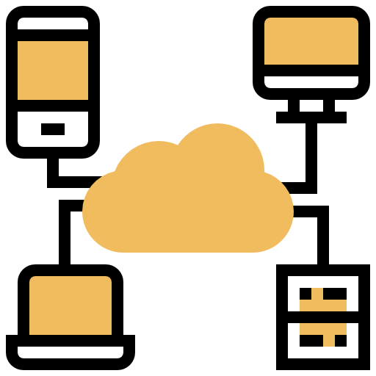
What is security?
Protect assets (e.g., data and communication) from unauthorized actions
Attackers = entities attempt to do unauthorized actions
Attacker may
eavesdrop
manipulate
denial of service
…
Notes:
什麼是資訊安全呢？只這個問題認真說起來需要很多堂課來回答，但是如果要用一張投影片或一句話來說明的話，我們可以說資訊安全就是要保護重要的資產asset不要受到未經授權的操作unauthorized actions。
這裡重要的資產，通常是考慮數位的資產，像是你的電腦裡的資料、網路上通訊的內容等。那麼做出未經授權的動作的，我們就通稱是攻擊者。
攻擊者可能會做出哪些未經授權的行為呢？通常包括像是竊聽(eavesdrop）、竄改(manipulate)、阻斷服務（denial of service）等等。

Slide 7
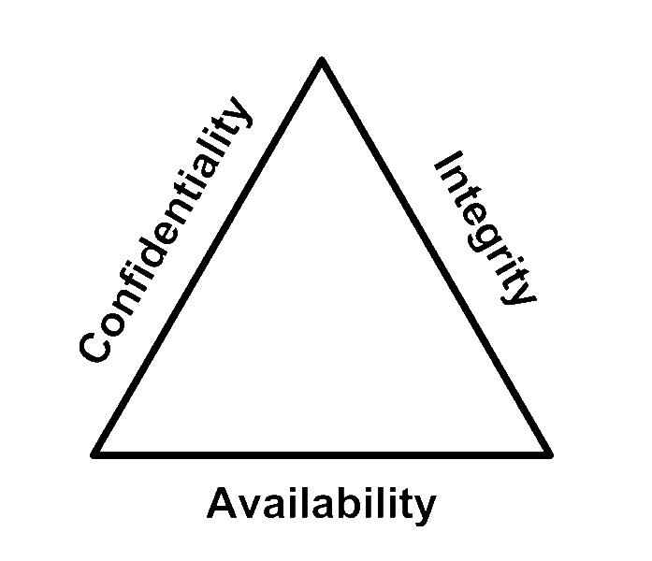
What is security?
Security requirements = properties that the protection should achieve
The CIA triad
保密性
完整性
可得性、可用性
Notes:
那剛提到資訊安全就是要保護重要的資產，不受攻擊者的威脅。這邊提到的「保護」其實也有很多的面向，有許多我們希望達成的性質security requirements。這邊介紹三個重要的性質：保密性、完整性、可用性。Confidentiality, integrity, availability。
他們的英文首字縮寫剛好就是CIA，所以也有人說是CIA的triad，安全鐵三角。
接下來我們就一個一個說明。

Slide 8
Confidentiality (保密性)
Confidentiality is protection from unauthorized disclosure
Eavesdropping on messages violates confidentiality
Eve/Mallory
A->B: here are the midterm exam questions.
Unencrypted channel
Alice
Bob
Internet or other comm. networks
Notes:
簡單來說，保密性就是防止資料外泄給未經授權的entity。
什麼樣的狀況會違背保密性？
例如說投影片上這個例子，Alice和Bob透過網路交換資訊，例如是兩位TA在討論考試的題目，他們預期只有雙方能看到通訊的內容。
然而如果傳輸內容沒有受到加密通道的保護，這個攔截到Alice和Bob通訊內容的壞心人士Eve，就能偷看到傳輸的內容，也許是商業機密或是考試的題目。

Slide 9
Integrity (完整性)
Integrity is protection from unauthorized changes
Modification of messages violates integrity
A->B: see you at 6pm
A->B: I don’t want to see you again
Notes:
剛剛講的是保密性。那完整性是什麼呢？
完整性就是要防止資料在未經授權的情況下被改動篡改。
什麼樣的情況會違背資訊的完整性？同樣是Alice和Bob的例子，Alice本來要約Bob出去玩。
然而這個攻擊者Eve這次不止攔截到Alice和Bob通訊的內容，還加以修改，改成不要再見面了。

Slide 10
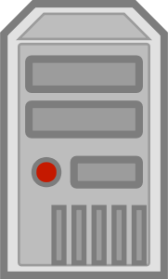
Availability (可用性)
Availability ensures intended users can access service
Denial of Service violates availability
Notes:
CIA的第三個是availability可用性，可用性是要確保系統可以運行，資料可被存取、網路連線狀況正常。
如圖所示，一種常見的破壞可用性、阻斷服務的手法，是攻擊者發送大量封包，阻塞網路、癱瘓服務。

Slide 11
Other security requirements
Authorization (授權)
Access control (存取控制)
Accountability (可歸責性)
Auditability (可稽核性)
Authenticity (鑑別性)
Non-repudiation (不可否認性)
Anonymity (匿名)
Privacy (隱私)
…
Notes:
要注意的是，並不是說一個資安的系統一定要有CIA這三個性質，或是只有這三個就夠了。
只是原則上大家普遍認為CIA這三個性質很重要。
除了上述的三個之外，這裡也列出一些其他常見的資安性質，供同學們參考。
舉例來說，在物聯網中，另一個常常沒做好的，就是存取控制access control和認證authentication/authenticity，就是沒有確認使用者的身份，或確認身份的方法過於簡單，以及沒有規範好使用者是否有做特定操作的權限。等一下有許多資安案例都是屬於這個類型。

Slide 12
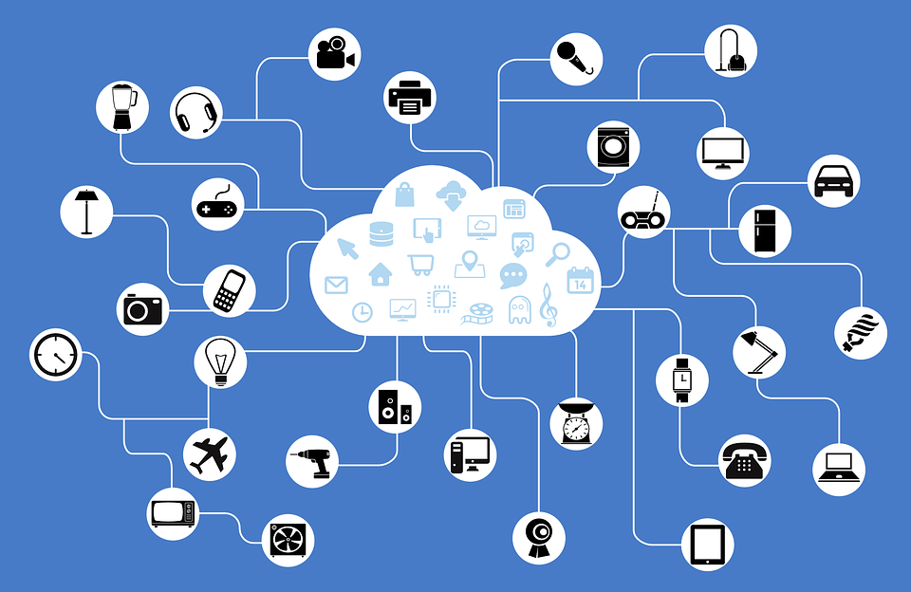
What is Internet of Things (IoT)?
Things that connect to/via the Internet
Notes:
用少少幾張投影片讓同學對資訊安全有些非常基本的概念之後，接下來我們要介紹的是什麼物聯網Internet of Things。
簡單來說，就是萬物皆連網，各式各樣的物品都能connect to or via the Internet，讓生活變得更便利。舉凡像是燈泡、電視、門鎖、攝影機、汽車等等，在物聯網的時代，都可以透過網路互相連結傳送資料，也透過網路傳輸和接收指令。

Slide 13
What is Internet of Things (IoT)?
Things that connect to/via the Internet
Things that interact with the physical world
Sensor
Processing
Actuator
Notes:
更具體一點來說，Internet of things中的這個Things，是能夠透過sensing、processing、和actuation，與這個實體的世界physical world進行互動。Sensor從環境中接收資料、processor分析處理資料、actuator根據分析的結果做出反應，進而會影響到環境。舉例來說，自駕車的sensor接收到GPS、攝影機、雷達等感測器的資料、判斷出與附近車輛的距離、判斷是否接近目的地，根據判斷的結果，車子會做出相對應的變換車道、加減速的動作。這些動作也會回饋影響到下個時間點這輛車和其他車子接收到的sensor資料。

Slide 14
Why should we care about IoT security?
“We are building an internet that senses, thinks, and acts.” -- Bruce Schneier
Greater impact: Cyber attack affects physical world
Larger scale: Billions of public accessible (and hackable) devices
Notes:
聽起來很美好也很方便的世界，不是嗎？物聯網這樣的特性，以及和實體世界強大的互動能力，在資安專家的眼中反而是個洪水猛獸，是個夢魘。為什麼呢？首先，物聯網就像是長出手腳的網路，以往被限制在虛擬世界的，被關在網路的攻擊和威脅，現在也可以威脅到實體世界的人事物了，像是大家每天都在使用的家電與運輸工具、智慧手錶等等，資安威脅可以影響到人身安全。此外，除了前面說的，從cyber到physical world的攻擊以外，這些物聯網的裝置因為數量眾多，就像是長出成千上萬手腳，如此眾多、數以百萬千萬計的裝置，產生了更大規模的隱憂。

Slide 15
Greater Impact: Cyber attack affects physical world
Self-driving car
Pacemakers
Self-driving car
weapons
Reference: https://www.wired.com/2015/07/hackers-remotely-kill-jeep-highway/
Notes:
在攻擊從虛擬世界延伸至實體世界，影響人身安全方面，這邊舉幾個實際發生的攻擊案例以及資安研究員發現的潛在威脅。
第一個例子（左上）。駭客遠端控制車子，操控方向、加減速，造成車禍，這個場景在許多小說電影中都出現過。
在2015年時，兩位資安研究員（Charlie Miller, Chris Valasek, 圖片上的這兩位），成功展示遠端入侵和操控汽車的可能性。他們利用車上娛樂系統的漏洞，進而能遠端控制儀表板、方向盤、煞車、和變速等等。他們的研究成果使得克萊斯勒（Chrysler）公司大規模召回了140萬輛吉普車（Jeep Cherokees），並發布了修補程式修復該漏洞。

Slide 16
Greater Impact: Cyber attack affects physical world
Self-driving car
Pacemakers
Self-driving car
Reference: https://www.theguardian.com/technology/2017/aug/31/hacking-risk-recall-pacemakers-patient-death-fears-fda-firmware-update
https://edition.cnn.com/2013/10/20/us/dick-cheney-gupta-interview/index.html
weapons
Notes:
第二個例子。Pacemaker，心律調節器。駭客遠端入侵受害者的心律調節器，耗盡電量、或是影響心跳，危及患者的生命安全。這樣傷人於無形的手法，以往也是小說電影的情節，在美國影集Homeland以及電玩遊戲watch dogs中都出現過。
早在2012年時，就有資安研究員成功找到入侵的手法，然而這位研究員在2013年要公開發表之前一週不幸過世，讓這整件事也蒙上些離奇的色彩。
FDA美國食品藥品監督管理局在2017年時，召回了將近50萬個有潛在資安風險的心律調節器，進行韌體更新。
除了心律調節器，還有其他植入式的醫療裝置(Implantable medical devices)，像是胰島素幫浦(Insulin pump)等等，一旦受到未經授權的操控，都是非常可怕的。
這裡有個小故事，美國某一任的副總統錢尼(Dick Cheney)小布希的副手，如果有看過電影Vice的話，就是那一位主角，他的醫生把他的心律調節器的無線功能關掉了，因為怕有刺客會透過這個方式暗殺他。

Slide 17
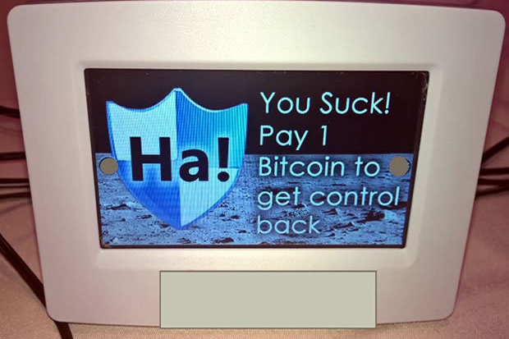
Greater Impact: Cyber attack affects physical world
Self-driving car
Pacemakers
Thermostats
Self-driving car
Reference: https://thehackernews.com/2016/08/hacking-thermostat.html
weapons
Notes:
第三個例子，是針對物聯網的勒索軟體。
勒索軟體(ransomware)是惡意軟體的一種，那以往一個常見的勒索軟體的手法是會加密受害者電腦裡的所有檔案，受害者要付贖金（通常是透過密碼貨幣，像是bitcoin）之後，攻擊者才會提供解密的金鑰，讓受害者把資料贖回來。但物聯網的出現，也讓攻擊手法變得相當多元有創意。例如右上方圖片中顯示的是被駭的溫度調節器，攻擊者勒索的方式是把房間的溫度調得很熱或很冷，螢幕上顯示說要受害者付錢，才會把溫度調回來。

Slide 18
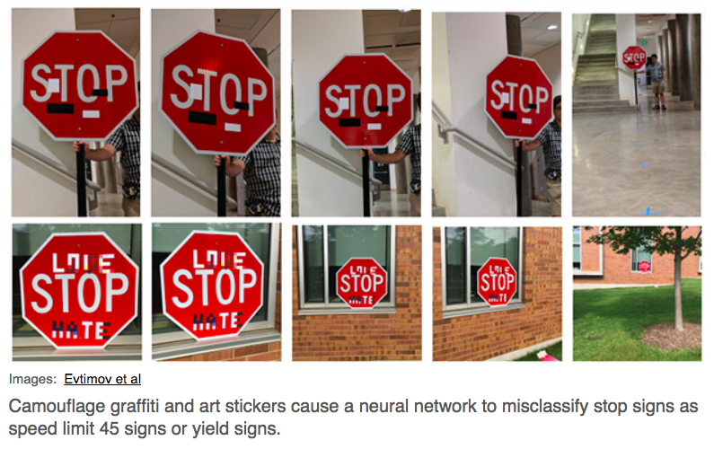
Greater Impact: Cyber attack affects physical world
Self-driving car
Pacemakers
Thermostats
Self-driving car
weapons
Reference: https://iotsecurity.engin.umich.edu/physical-adversarial-examples-for-object-detectors/
Notes:
第四個例子。剛提到物聯網的特色是會和環境互動，要透過sensors感知外界的變化，並做出決策。
然而，這些sensing到的外界的資訊，可能會有noise雜訊，甚至這些data可能是被污染的(polluted)被惡意操弄的。這些被惡意操弄的sensing data，就可能導致判斷錯誤，造成危險。
舉例來說，物聯網的眼睛，常常是透過影像辨識，看到周遭環境。像是自駕車，可以透過影像辨識，判斷交通號誌為何。然而，左下角這張圖，是一個密西根大學的團隊的研究發現，他們可以透過在交通號誌上貼一些看似無害的小貼紙，讓自駕車把stop sign 看成是要加速。

Slide 19
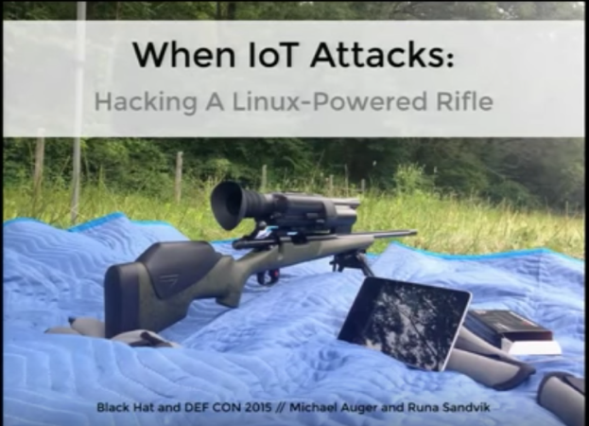
Greater Impact: Cyber attack affects physical world
Self-driving car
Pacemakers
Thermostats
Self-driving car
weapons
Reference: https://www.blackhat.com/docs/us-15/materials/us-15-Sandvik-When-IoT-Attacks-Hacking-A-Linux-Powered-Rifle.pdf
Notes:
甚至當武器也成為物聯網的一部分，無論是步槍或是軍用無人機。
除了倫理上的議題，這些殺傷力很大的裝備，若遭到未經授權的人員劫持，那後果就會很嚴重。
下方中間是一隻Linux-powered rifle，以及下方的補充資料連結裡可以看到資安研究員發現的一些潛在資安風險。

Slide 20
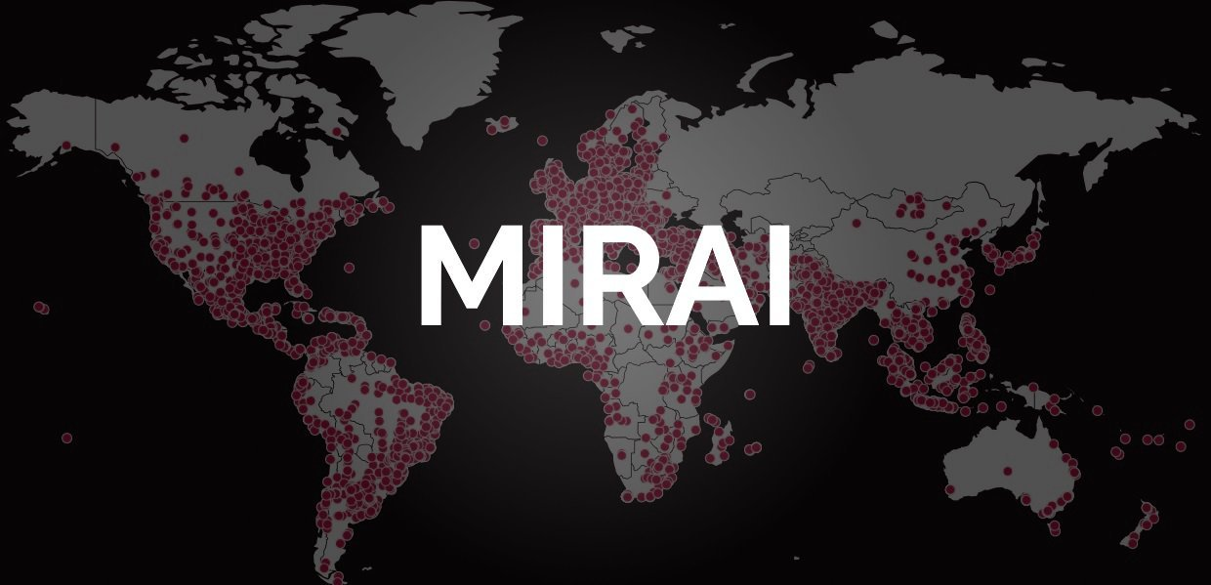
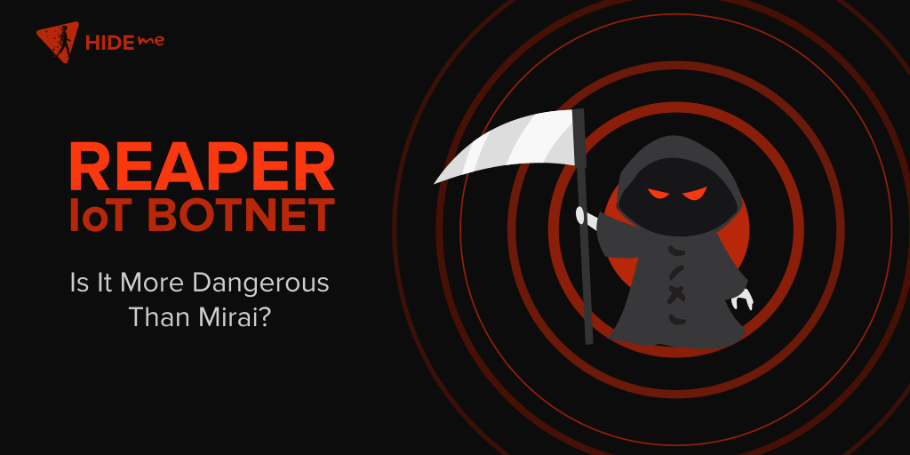
Larger Scale: Billions of hackable devices
IoT botnet
IoT botnet
Reference: https://www.wired.com/story/mirai-botnet-minecraft-scam-brought-down-the-internet/
M. Antonakakis et al., “Understanding the Mirai Botnet,” in USENIX Security, 2017.
Notes:
剛剛五個例子顯示了物聯網的資安問題會影響到現實世界的人身安全。
再來第二個物聯網的資安問題的特性是，剛剛有提過的，強調物聯網的裝置數量很多很多，有個著名的預測是到了2020年，會有5.8 billion 58億台物聯網的設備，快追上世界人口以及手機的數量。
然而這些物聯網設備其中有很大一部分的資安防護是非常不足的，這個單元最後我們也會討論為什麼IoT的資安防護現況會普遍這麼的弱。
那這樣的現況會導致什麼後果呢？
第一個就是對攻擊者來說，物聯網是個超棒的樂園，有非常多毫無防備的裝置或是防護薄弱的裝置暴露在網路上，隨隨便便就可以收割一大堆，佔為己用，對攻擊者來說這些是免費的資源。特別是當作所謂的bot，殭屍電腦，或是有人也叫肉雞，就是可以被攻擊者遠端操控的機器。那一大堆的bot機器，我們就叫他們botnet殭屍網路。這一些bot或botnet可以做什麼？一種就是可以拿來攻擊別人，例如做所謂的分散式阻斷服務攻擊，distributed denial of service attack(DDoS)，藉由發送大量的網路流量，癱瘓受害者的服務。投影片上的是兩個知名的案例，Mirai和reaper這兩個IoT botnet。
Mirai是在2016年時，肆虐全球的一個botnet，感染了數十萬（有些研究稱將近百萬）的IoT裝置，在2016年9月時，造成了當時破紀錄的620Gbps的DDoS，2016年10月時，癱瘓了Dyn DNS service provider，間接癱瘓許多大公司包括GitHub, Twitter, Reddit, Netflix, Airbnb, etc等。
關於Mirai有滿多有趣的故事或是傳聞，例如說Mirai的開發者其實當初是想要打擊其他minecraft 私服的經營者，學術界這個惡意軟體也有相當詳盡的分析，可以參考投影片下方的連結。

Slide 21
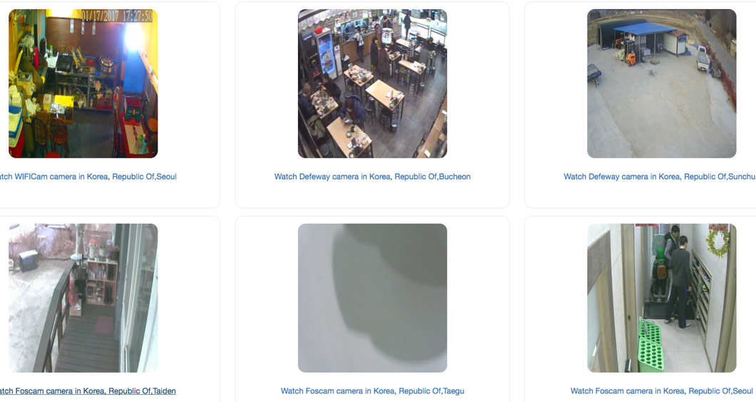
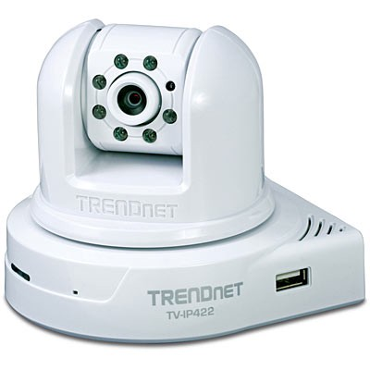
Larger Scale: Billions of hackable devices
IoT botnet
IoT botnet
Notes:
同學們可能會想說這些惡意軟體一定技術高超，利用了許多高深的漏洞技術，才可以感染這麼多IoT設備。其實不然。
Mirai運用了很簡單的手法：這個惡意軟體會掃描IPv4的位址，試試看有沒有能連線的IP，如果連得上，就試試62組常見的預設帳號密碼（像是admin/admin）。That’s all。光是這樣就如此成功。
時至今日網路上還是持續不斷有惡意使用者在掃描，看看是否有機可趁，一台物聯網裝置沒改預設帳號密碼、沒有做好防護就連上公開網路的話，在短短幾分鐘之內，就會被入侵。
就像是三不五時會有壞人來試試每個人的家門有沒有鎖，沒鎖上就直接開門進入了。
右上角的這個截圖是針對網路攝影機的例子，一樣如果你買了網路攝影機很開心，直接連上公開網路，沒有改掉管理員的預設帳號密碼，很快你的攝影機的畫面，就會出現在網路上的某個角落，任陌生人觀看。

Slide 22
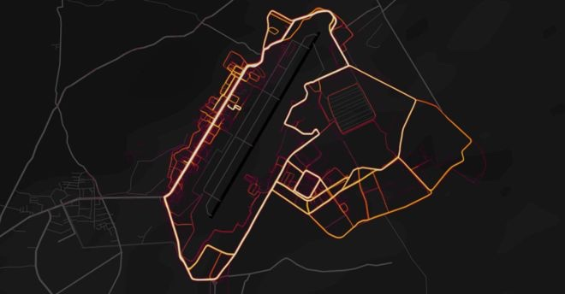
Larger Scale: Billions of hackable devices
IoT botnet
IoT botnet
https://www.strava.com/heatmap#7.00/-120.90000/38.36000/hot/all
Reference: https://www.bbc.com/news/technology-42853072
Notes:
除此之外，這樣大規模的被駭，也會導致大規模、無處不在的隱私洩露。剛剛的攝影機的例子，就是一種pervasive privacy breach。
當然privacy隱私是比較personal的感受，有時候隱私外洩也不見得是因為攻擊，但因為無所不在的物聯網裝置，特別是wearable穿戴式裝置的普及，讓個人的隱私資訊被大規模地收集，如果這些資料沒有妥善的保管處理，也會造成資安的風險。
右下角是一個健身手環app Strava在2017年公佈的大數據heatmap，顯示這個手環的兩千多萬個使用者的疊加後的GPS軌跡。這個open data本意良善，可以促進許多應用像是可以看出熱門的慢跑路線之類的。但是公布不久之後就被發現，這個heatmap似乎洩露了過多敏感資訊，包括美軍的秘密基地的位置。因為有不少軍人帶著strava的手環運動，如果在偏遠的地區或戰區像是阿富汗和敘利亞忽然有亮度很高的軌跡出現，就很有可能是秘密基地，而且連基地裡的動線也一覽無遺。

Slide 23
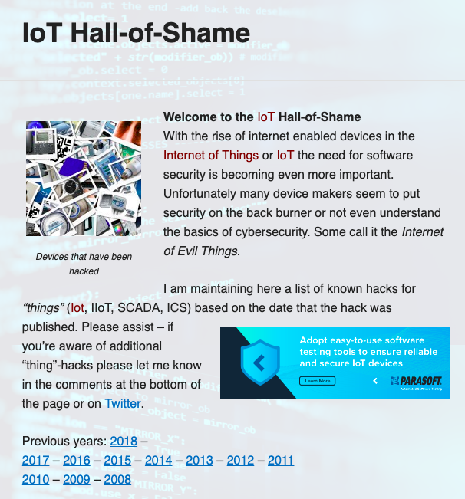
More examples of insecure IoT
Reference: https://codecurmudgeon.com/wp/iot-hall-shame/
Notes:
如果想知道更多不安全的IoT裝置的例子，這邊有一個網站供同學參考。

Slide 24
IoT attack surface
Notes:
接下來我們會從多個不同的角度來看看物聯網的attack surface，也就是所有攻擊者可能攻擊的目標。換句話說，這些也是我們需要留意並保護的地方。要注意的是我們的目的並不是要列舉一個完整的清單，而是要帶同學自行思考探索。

Slide 25
NIST’s security and privacy goals for IoT
What to protect (asset)
Protect device security
Protect data security
Protect individuals’ privacy
Comparing with IT devices, more attention on integrity and availability.
The CIA triad
Reference: Considerations for Managing Internet of Things (IoT) Cybersecurity and Privacy Risks, Draft NISTIR 8228, National Institute of Standards and Technology https://nvlpubs.nist.gov/nistpubs/ir/2018/NIST.IR.8228-draft.pdf
Notes:
首先美國國家標準暨技術研究院 NIST，有提供一個在物聯網資安上的指引。完整的report補充在下方的連結，這邊擷取一些要點。首先NIST提到在IoT security，我們希望保護asset主要有 device (裝置本身)、data (資料)、和individuals’ privacy (個別使用者的隱私）。另外，相較於IT設備，在之前提到的資訊安全三要素（保密性、完整性、可用性）中，IoT設備更強調完整性和可用性。

Slide 26
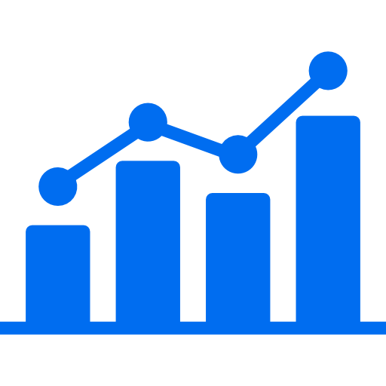
Perspective from IoT ecosystem
Not just securing the device itself
Need to secure network + cloud + mobile + web …
Storage
Physical interface
Web interface
Network interface
Admin interface
Network traffic,
comm. Protocol,
Update mechanism
Device | Status
Air conditioner | OFF
Temperature | 28
TV | OFF
Lock | LOCKED
Camera | OFF
Web/Mobile App
IoT Device
Vendor backend, 3rd party backend
Notes:
從IoT ecosystem來看，IoT device不是單獨存在的。整個生態系裡除了IoT device還有雲端服務，web/mobile的介面，以及網路。
許多物聯網的裝置會利用後端的雲端服務儲存和分析資料，也可以透過雲端遠端控制裝置。舉例來說，我的運動手環fitbit會測量我的心跳與血壓，搜集這些資料並且上傳到雲端，我也可以透過fitbit的app看到這些資訊。

Slide 27
Perspective from IoT ecosystem
Not just securing the device itself
Need to secure network + cloud + mobile + web …
Weak access control
SQL injection
Weak passwords
Device | Status
Air conditioner | OFF
Temperature | 28
TV | OFF
Lock | LOCKED
Camera | OFF
No encryption
Updates not signed
Hardcoded credentials
Reset to insecure state
Notes:
這些角色也都各有相對應的潛在風險。例如IoT device本身常見的問題是使用了hardcoded credentials，也就是密碼或金鑰被寫死在程式裡。或是reset重設之後的預設狀態不夠安全。在網路方面，常見的問題是通訊沒有加密，或是沒有認證設備更新的內容。在雲端、app、web這些介面中，因為需要與使用者互動，常見的是存取控制權限太浮濫、使用弱密碼、或是有遭受SQL injection等風險。

Slide 28
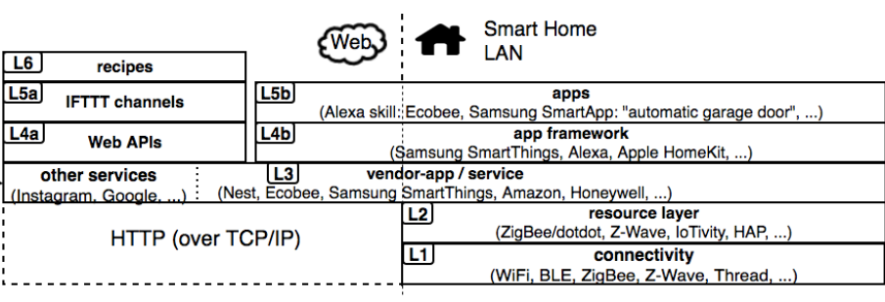
Perspective from IoT stack
Reference: R. Schuster, V. Shmatikov, and E. Tromer, “Situational Access Control in the Internet of Things,” ACM CCS, 2018.
Notes:
我們也可以從IoT的network stack來討論attack surface，也是我們這門課探討IoT security的角度。
除了透過常見的TCP/IP連線，IoT設備也會使用BLE, ZigBee等不同的通訊協定。再往上有vendor specific的服務，像是Samsung SmartThings, Google Nest, Amazon, Honeywell等IoT設備商。再往上一層，有IoT app framework，像是Samsung SmartThings, Amazon Alexa, Apple HomeKit等，這些就像是手機上的Android和iOS一樣，為IoT的應用服務提供一個通用的平台。應用程式的開發者就可以在上面開發IoT的應用程式，像是Alexa skill, Samsung SmartApp等等。

Slide 29
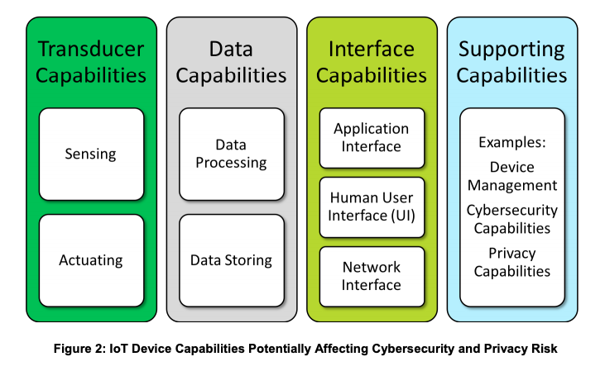
Perspective from IoT device capabilities
Reference: Considerations for Managing Internet of Things (IoT) Cybersecurity and Privacy Risks, Draft NISTIR 8228, National Institute of Standards and Technology https://nvlpubs.nist.gov/nistpubs/ir/2018/NIST.IR.8228-draft.pdf
Notes:
物聯網資安的探討之中，還有一種是根據裝置的 capabilities 能力而分。
其中有四類：Transducer capabilities, Data capabilities, Interface capabilities, Supporting capabilities。
這些不同的能力也造成有不同的攻擊面向。

Slide 30
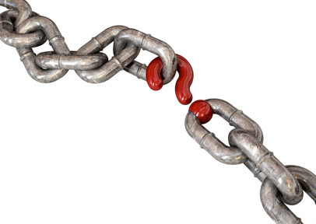
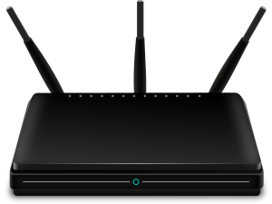
Security is only as strong as the weakest link
Find one place to penetrate
Secure every place
Notes:
在說了剛剛那麼多的面向，在每個環節中，物聯網裝置都可以有弱點。
這裡我們要強調一個在資安領域中很重要的概念：也就是security is only as strong as the weakest link。
身為防守方似乎必須全部防禦，但攻擊者只要找到一個弱點就能趁隙而入，而系統的強度只和最弱的環節一樣強。
在在顯示了物聯網所面對的資安威脅與防守方的考量必須面面俱到。不管從哪個角度看這都是一場困難的競賽。

Slide 31
沒有白吃的午餐 – Cost of Security
Security comes with a price
開發和維護的成本
系統效能降低
使用者抱怨
Technical challenge: making security mechanisms cheaper, faster, and more usable
Notes:
然而security不是免費的，增加安全往往要付出不少代價：開發和維護的成本、系統效能降低、使用者抱怨等等。
因此很多時候security is an engineering problem，考量如何權衡安全和其他面向，是資安研究要克服的難題。
很多的資安的研究就是在想要怎麼讓資安防禦機制，便宜一點、快一點、還有更好用一點。

Slide 32
沒有白吃的午餐 – Cost of Security
可能的攻擊這麼多怎麼辦？
沒辦法全防，但可以盡量提升攻擊成功的難度
定義一個合理的threat model
如根據risk排序
Risk = impact of the attack × likelihood of the attack
善用共享資源及時修補已知、一般性的漏洞
Sharing intel to help timely fixes
Many exploit kits for known attacks; even script kiddies can cause great damage.
把精力放在未知的、針對性的攻擊
Notes:
剛剛是從研究的角度來說，從實務的角度來看，可能的攻擊這麼多怎麼辦？
我們沒辦法全房，但可以盡量提升攻擊的難度。要根據情況定義一個合理的威脅模型，根據風險排序需要關注的攻擊面向。
這裡的風險可以把攻擊的影響和攻擊發生的可能性納入考慮。
此外，可以善用共享資源及時修補已知、一般性的漏洞，把時間投入在未知的、針對性的攻擊。

Slide 33
OWASP IoT Top 10
I1 Weak Guessable, or Hardcoded Passwords
I2 Insecure Network Services
I3 Insecure Ecosystem Interfaces
I4 Lack of Secure Update Mechanism
I5 Use of Insecure or Outdated Components
I6 Insufficient Privacy Protection
I7 Insecure Data Transfer and Storage
I8 Lack of Device Management
I9 Insecure Default Settings
I10 Lack of Physical Hardening
Reverence: https://www.owasp.org/index.php/OWASP_Internet_of_Things_Project
Notes:
如果不確定怎麼評估，可以參考像是OWASP這些知名資安組織提供的checklist。像是OWASP有提供IoT top 10，也就是他們認為IoT的10大資安議題。其中有不少是我們剛剛有講過的。

Slide 34
那要怎麼做到滴水不漏？
Wrong question!
100%安全、防禦所有攻擊，實務上是做不到的，為什麼？
預算有限
效能需求
未知的攻擊 (zero-day attacks)
難以掌控的因素 (如使用者的使用方式)
Notes:
這邊我要再強調一下，在做任何資訊安全的研究或評估時，最重要的是要定義要應對的threat model，威脅模型。
為什麼呢？因為100%安全、防禦所有攻擊、在實務上是做不到的。主要的幾個原因：第一個預算有限（剛剛有說過，資安不是免費的，會有有形和無形的成本）；第二資安防護會影響效能，因此也不能無限制的加強；第三，資安領域特別的地方是，攻擊者的手法也會不斷進步，因此未來一定會有目前未知的攻擊發生；最後因為資安系統中有許多難以掌控的因素，像是使用者，使用者的使用方式難以model，也會影響整體系統的安全性。

Slide 35
The system is 100% secure
The system provides [Security Requirement] against [Threat Model] under [Assumption]
針對攻擊者的假設：攻擊者的能力、知識、資源等
其他的假設：E.g., 假定所有的客戶都不將新發的提款卡照片po上網或是把密碼告訴別人
Notes:
這邊要說明的是，並不是說不能講secure，在資安領域中還是有Formal verification, proof of security，這些可以在數學上證明安全性的方式。
而是要定義清楚假設、和威脅模型（也就是要防範什麼）。「假設」就是無法控制的部分，若假設被違反，系統的安全性通常就會被影響。
「威脅模型」是關於攻擊者的假設，像是攻擊者的能力、知識、資源等。

Slide 36
例子
The [system] provides [security requirement] against [Threat Model] under [Assumption]
System = ATM提款系統
Security requirement= 身份認證
Threat model = 撿到提款卡並亂試pin碼
Assumption = 使用者沒把pin碼寫在卡片套上或是用生日當pin碼
Notes:
舉例來說，我們考慮ATM的身份認證，其中一個安全機制是PIN碼輸入錯誤三次就鎖卡。
這個安全機制的威脅模型是針對撿到提款卡並亂試PIN碼的人，這裡的假設是使用者沒有把PIN碼寫在卡片套上等。
但這個機制但不能防止撿到卡的人亂試，害我被鎖卡很不方便沒availability。

Slide 37
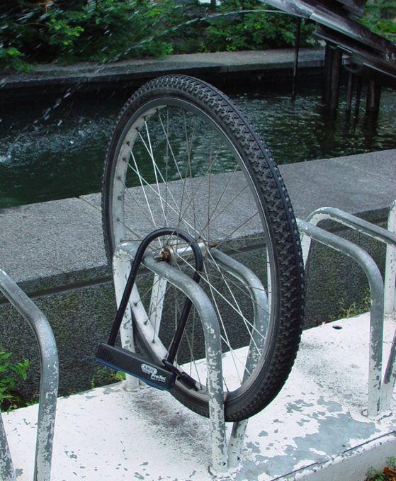
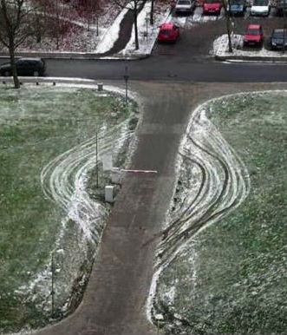
合理的threat model很重要
Notes:
這裡用兩張圖展示合理的threat model的重要性。
左邊這張是什麼呢？是一個腳踏車的前輪鎖在腳踏車架上，腳踏車的其他部分應該是被偷走了。
這位車主當初在鎖車時，想像的threat model是什麼呢？車主可能認為偷車賊要偷車的話，會整輛偷走，但沒有評估到其實有只拿部分的可能性。
右邊這張圖是一個停車場的收費閘門，當初設計閘門時，設計者是想像使用者會乖乖排隊付錢，然而事實上許多人直接就繞過閘門進去了。

Slide 38
Threat model
Assumptions about the adversary
Remember, we can’t fight against every possible attack.
Several well-known models exist
Chosen-plaintext attack (CPA), chosen-ciphertext attack (CCA)
Honest-but-curious
Adversary in the Dolev-Yao model
…
Notes:
這邊列一些常見的threat model，例如說密碼學中常見的chosen-plaintext attack, chosen-ciphertext attack，或是在討論隱私問題時，常會假設攻擊者是honest but curious，也就是說攻擊者會好奇偷看，但不會主動違反協定。在討論網路攻擊時，一個常見的攻擊模型是Dolev-Yao model，這個模型假設攻擊者在網路中可以竊聽、攔截、竄改、插入封包。

Slide 39
Threat model
Define by attacker’s capability, knowledge, and resource
Capability – what can the attacker do?
E.g., passive vs. active
Knowledge – what does the attacker know?
E.g., insider vs. outsider
Resource – how much resource does the attacker have?
E.g., script kiddies vs. government-funded groups
What’s a reasonable threat model? It depends.
Risk = impact of the attack × likelihood of the attack
Notes:
如果這些常見的模型不適合，可以透過討論攻擊者的能力、知識、和資源的方式，比較有系統性地定義。
能力像是攻擊者是主動還是被動？知識像是攻擊者是外人還是內鬼？資源像是攻擊者是script kiddies還是政府資助的組織？
這些都會影響到如何有效防禦。

Slide 40
Example: Samsung SmartThings
Notes:
在這個小單元裡，我們會用Samsung SmartThings為例，討論它的資安問題。

Slide 41
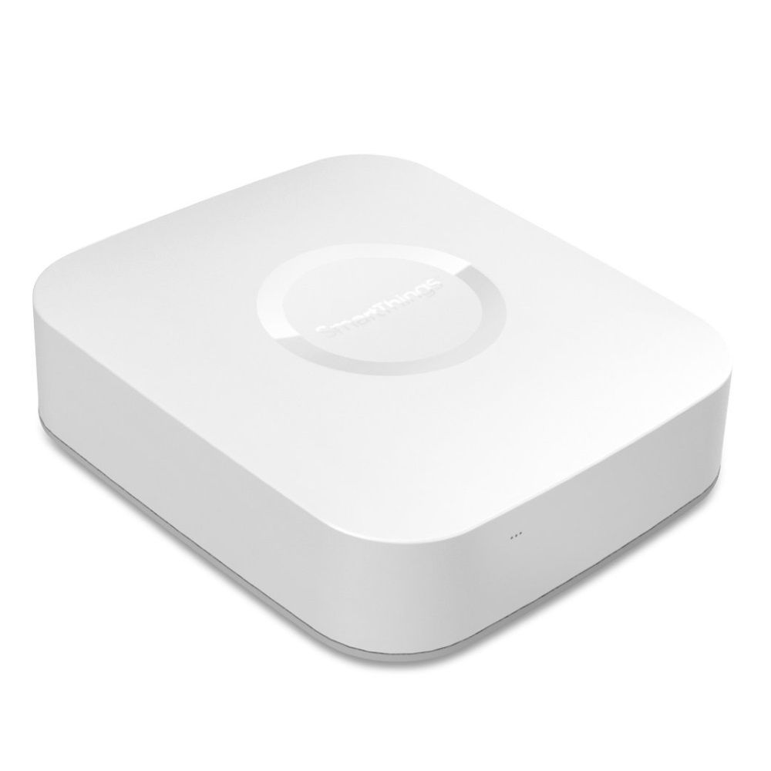
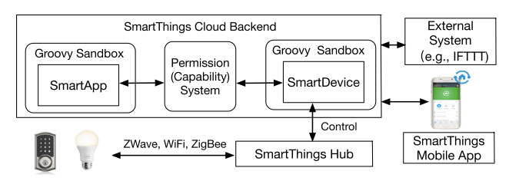
Samsung SmartThings
IoT platforms are appified
3rd party developers can write IoT apps
SmartThings, Alexa, HomeKit are popular app frameworks for IoT
C.f. Android and iOS for mobile phones
Reference: Y. J. Jia et al., “ContexIoT: Towards Providing Contextual Integrity to Appified IoT Platforms,” in NDSS, 2017.
Notes:
IoT的平台生態發展和手機平台很相像，現在也走向是以app應用程式為主的型態。
幾家大廠紛紛推出自己的IoT平台，讓第三方的開發者能在其平台上開發應用程式。
像是三星的SmartThings，亞馬遜的Alexa，蘋果的HomeKit都是這類的IoT應用程式平台。
下圖以SmartThings為例，顯示這麼平台主要有三個部分，cloud backend、hub、和companion app。這裡的IoT應用程式，叫做SmartApp，是跑在雲端的Sandbox裡的，會和同在雲端上的SmartDevice，也就是實體device的軟體介面互動。使用者可透過手機上的companion app和雲端上的SmartApp互動。
就如同手機app的一大資安管控機制是透過capability的權限控制，IoT platform也是使用類似的權限控制方式。

Slide 42
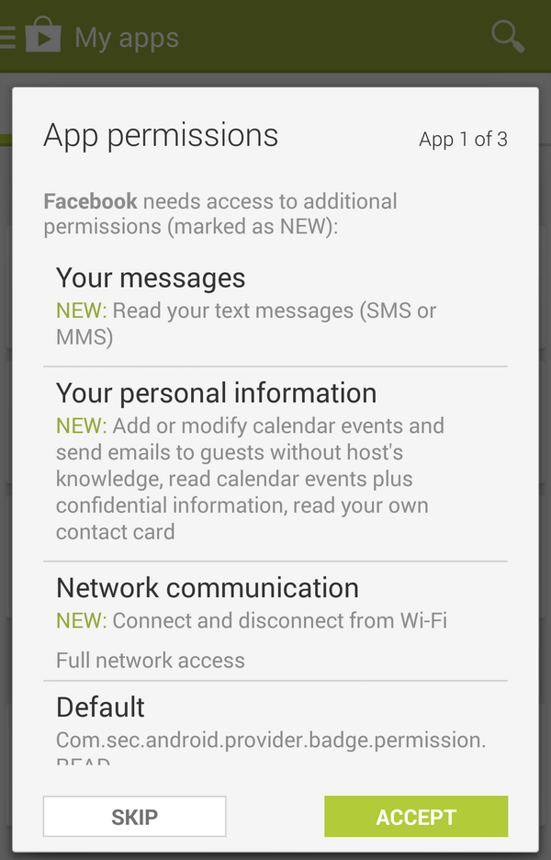
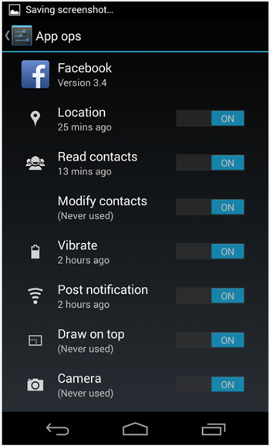
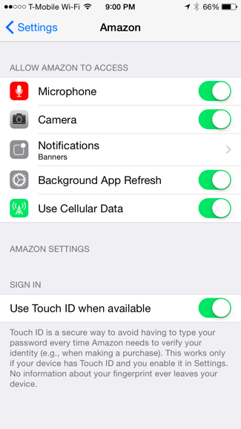
App Permission - Mobile
Notes:
這邊我們先來看看大家比較熟悉的mobile app permission是怎麼做的。
無論是Android或是iOS，手機app的權限都是透過capabilities的方式定義和實現，也就是每個app對於系統資源會有相對應的存取權限，例如說中間這張圖顯示Facebook可以存取Location、contacts、Camera等等。現在的手機作業系統通常也允許使用者關閉這些權限，或動態啟用。

Slide 43
App Permission - IoT
Reference: E. Fernandes, J. Jung, and A. Parkash, “Security Analysis of Emerging Smart Home Applications,” in Proceedings of IEEE Symposium on Security and Privacy, 2016.
Notes:
在SmartThings這個IoT平台也是類似的狀況。SmartThings讓開發者定義app的capability：每個capability會對應到一些commands (method calls) 和 attributes (properties)。Commands也就是指令，對應到IoT device的操作。Attributes屬性表示device的狀態。
這個表中的例子顯示，lock這個能力，對應到的操作是可以上鎖和開鎖，屬性是鎖的狀態。

Slide 44
Overprivilege in Mobile Apps
“Pokemon Go!” from a 3rd party site instead of the official app market
Notes:
那在手機app中，一個廣為人知的資安問題是over-privilege 的問題。
有些應用程式會要求過多的權限，例如圖中這個假的Pokemon Go!程式要求能打電話、傳簡訊、錄音等等，這些一般來說不是遊戲程式需要的功能。

Slide 45
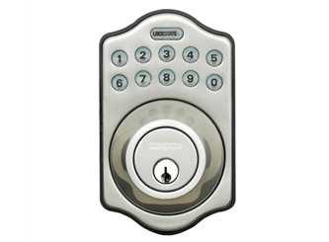
Overprivilege in IoT Apps
Auto-lock app
Needs lock() command in capability.lock
APP
Capability.lock:
Command: lock(), unlock()
Notes:
在IoT apps裡也有類似的問題。
例如開發者想開發一個自動上鎖的app，因此需要capability.lock這個能力中的lock()指令。然而在目前的SmartThings架構中，lock和unlock兩個指令會同時被取得，因此這個app也會額外獲得開鎖的能力。

Slide 46
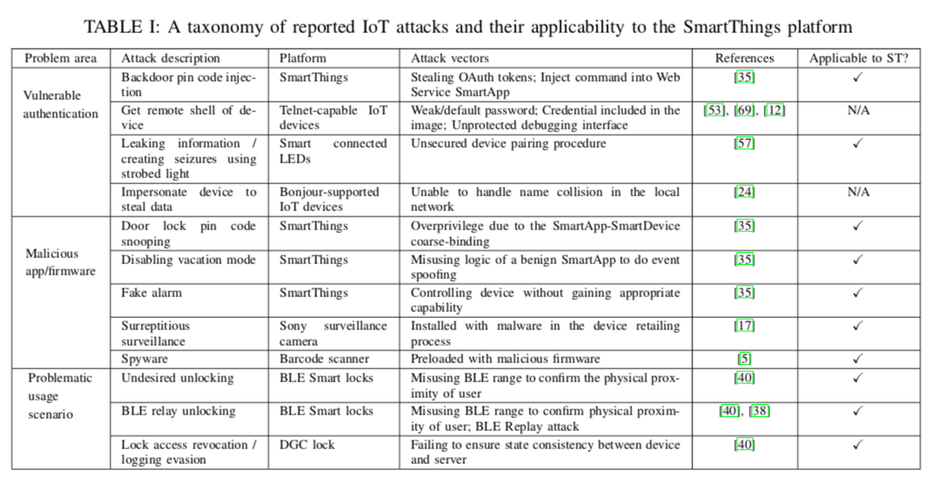
Reference: Y. J. Jia et al., “ContexIoT: Towards Providing Contextual Integrity to Appified IoT Platforms,” in NDSS, 2017.
Notes:
除了over-privilege的問題，這個表格整理了目前SmartThings platform的已知資安問題。
想是有漏洞的認證、惡意的app等等。

Slide 47
Challenges to Securing IoT
Notes:
到目前為止，我們討論了不少IoT的資安弱點。為什麼這些已知的資安弱點還是很普遍呢？
這個單元的最後，我們要討論的是，要提升IoT的安全性會遇到什麼挑戰。

Slide 48
The current status of IoT security
Old security issues linger (and worsen)
Weak passwords
Unpatched devices
Privacy breach
…
Unfortunately, defense for conventional IT devices might be inapplicable or ineffective.
Different capabilities, different requirements
Notes:
在IoT的世界裡，舊的資安議題仍然存在，甚至更嚴重。
像是弱密碼、未及時更新、隱私外洩等等問題，在現今的網際網路中存在已久，在IoT世界裡變得更嚴重。
此外，針對IT設備的防護往往也不適合套在IoT設備上。

Slide 49
Challenges to securing IoT
Lack of monetary incentives to secure IoT
IoT devices are often cheap; lack of resource for advanced protection
Consumers will buy them anyway
Manufacturers are not penalized for insecure products
Lack of interface
Hard for update and management
Too many types of devices
No universal solution for all devices
Notes:
和傳統的IT設備比起來，有哪些差別呢？
首先一個很大、很現實的問題是，IoT的製造商沒有動機要提升安全。物聯網設備通常很便宜，製造商沒有資源或不願投入資源在資安上。
而目前消費者在選購物聯網設備時，也沒有把資安納入考慮。此外，目前也沒有規範或罰則，讓產出不安全的設備的製造商受罰。
另一個問題是，物聯網設備通常沒有好操作的介面，因此一般使用者很難更新和管理。
再來是說，物聯網的設備種類太多了，防禦方也沒有universal solution，開發防禦的成本也因此很高。

Slide 50
Challenges to securing IoT
Unpatched, or even unpatchable
Devices are often left unattended after installation
Hard to manually patched
Many not support Firmware Over-The-Air update
Even if they do, the updates are often unverified
E.g., LightwaveRF smart hub fooled into installing fake update
More intriguing problems:
Do you want to update your car while driving?
Do we need user consent to install every update?
Notes:
實務上還有個大問題是，很多IoT device是unpatched甚至unpatchable的。因此有人說， “IoT has a zombie problem”有很多殭屍devices。
許多設備安裝完後就沒有人管理維護了，加上廠商可能也沒有提供patch或遠端更新的功能。或是因為系統運行不能中斷的緣故而無法更新。
總和這些原因，我們不能單用傳統IT思維去防禦IoT。

Slide 51
Practice

Slide 52
Practice (10 mins): Your IoT devices
How many IoT devices do you have?
How do they interact with the physical world?
Are they publicly accessible?
What are the known/potential threats against them?

Slide 53
Practice (10 mins): Security requirements
Describe one (known or hypothetical) attack against IoT
Which security requirement(s) were violated?
Other security requirements:
Authorization (授權)
Access control (存取控制)
Accountability (可歸責性)
Auditability (可稽核性)
Authenticity (鑑別性)
Non-repudiation (不可否認性)
Anonymity (匿名)
Privacy (隱私)
…
The CIA triad

